Slide 1
Navegação e Monitoramento de Ambientes Internos Utilizando Robôs Móveis
Heitor Luis Polidoro
Supervisor: Dr. Denis Fernando Wolf

Slide 2
Sumário
Introdução
Projeto
Aplicações
Problemas Relacionados

Slide 3
Introdução - Robótica
Criada para auxiliar ou substituir o homem em:
Ambientes insalubres
Fundo do mar, incêndios, desarmamento de bombas...
Tarefas repetitivas
Linha de produção industrial
Tarefas que o ser humano não é capaz de executar
Devido à falta de força, velocidade, precisão...
Tarefas sem valor intelectual

Slide 4
Introdução - Robótica
Inicialmente na Automação Industrial
Desvantagem: Falta de mobilidade
Robôs Móveis
Capazes de locomoverem-se pela fábrica
Navegação
Normalmente a principal tarefa.
Localização
Planejamento de caminho
Execução

Slide 5
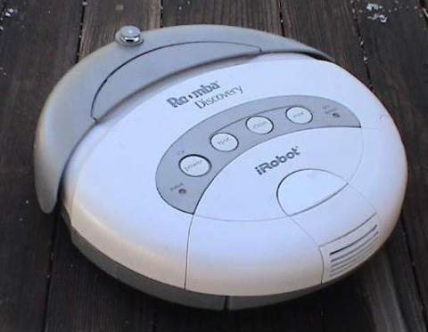
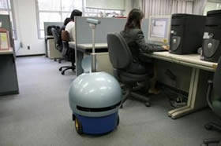
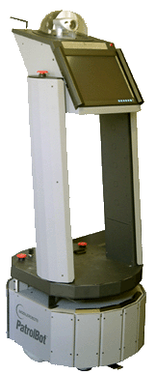
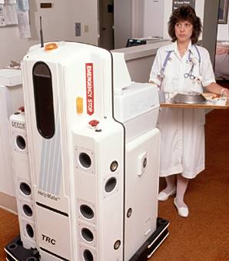
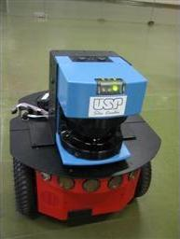
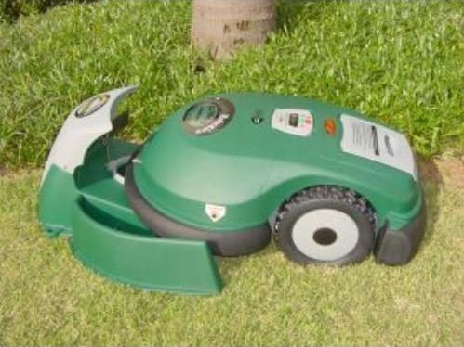
Introdução – Robótica Móvel
Aplicações
Segurança
Hospitais
...

Slide 6
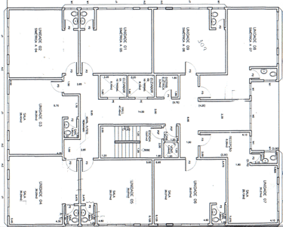
Projeto - Proposta
Monitorar ambientes internos
Regiões críticas
Prioridade

Slide 7
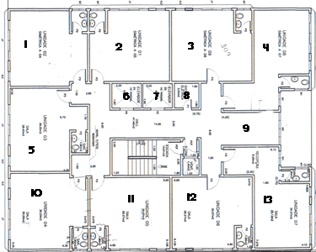
Projeto - Objetivo
Estratégia eficiente para determinar uma seqüência de áreas a serem visitadas em ambientes internos
Sala | 1 | 2 | 3 | 4 | 5 | 6 | 7 | 8 | 9 | 10 | 11 | 12 | 13
Prioridade | 5 | 5 | 2 | 1 | 3 | 2 | 1 | 2 | 1 | 4 | 4 | 2 | 3

Slide 8
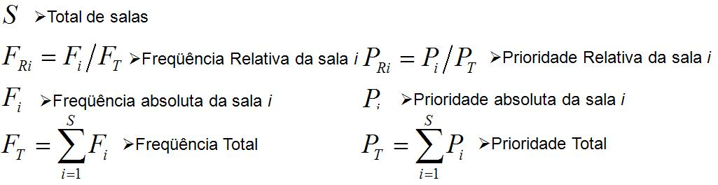
Projeto – Critérios de Avaliação
Freqüência relativa
A freqüência relativa deve ser proporcional à prioridade relativa

Slide 9
Projeto – Critérios de Avaliação
Grau de Urgência Total
Gráfico
Menor Grau de Urgência Total ao longo do tempo
Grau de Urgência Total
Grau de Urgência da sala i
Prioridade da sala i
Tempo desde a última visita da sala i

Slide 10
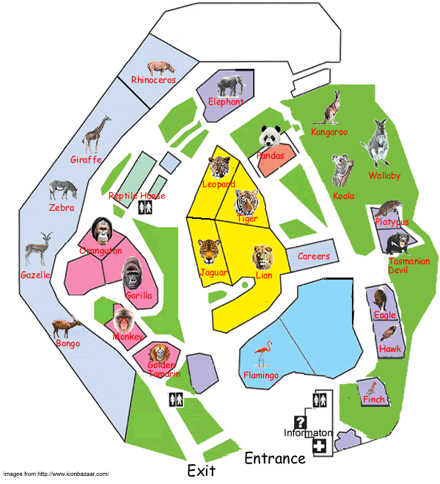
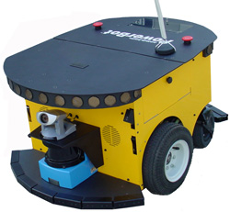
Projeto - Aplicações
Zoológico
Refeições

Slide 11
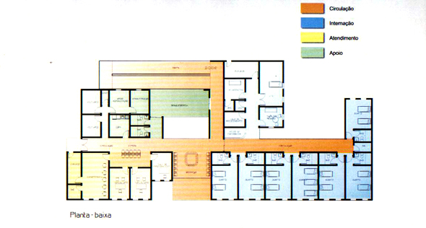
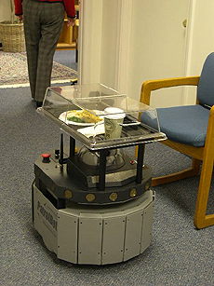
Projeto - Aplicações
Hospitais
Refeições
Remédios

Slide 12
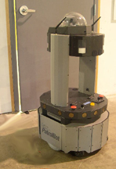
Projeto - Aplicações
Segurança

Slide 13
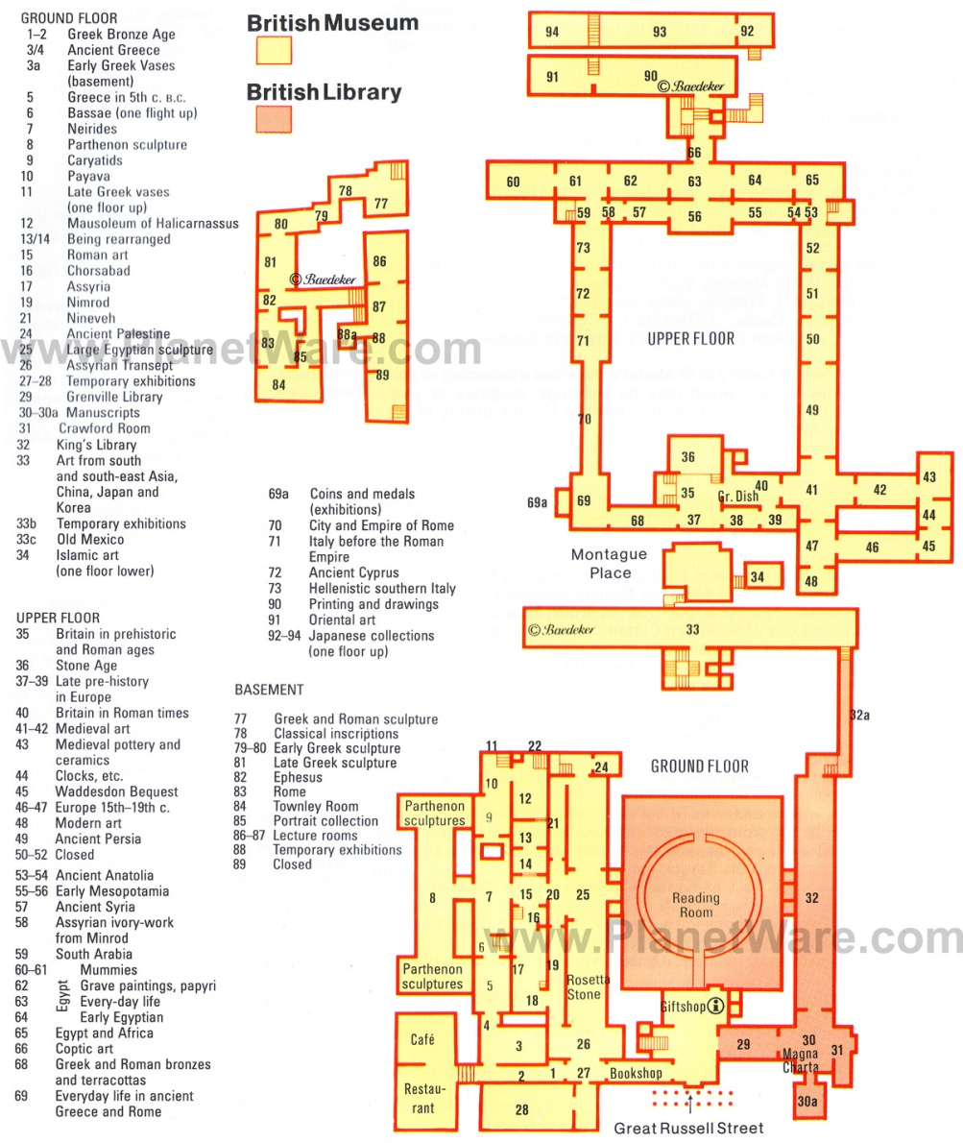
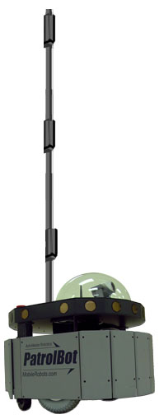
Projeto - Aplicações
Monitoramento
Climatização

Slide 14
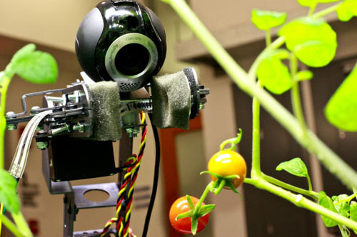
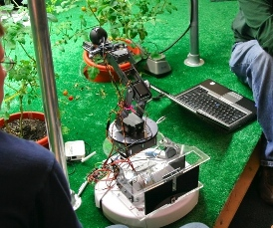
Projeto - Aplicações
Jardinagem (em desenvolvimento pelo MIT)
Regagem
Colheita

Slide 15
Problemas Relacionados
Caixeiro-Viajante
Roteamento de Veículos (VRP)

Slide 16
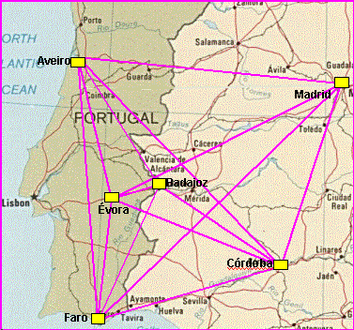
Caixeiro Viajante
Um caixeiro deve visitar N cidades somente uma vez
Grafo
Vértices são as cidades
Arestas são os caminhos entre as cidades

Slide 17
Caixeiro Viajante - Fórmulas
Menor percurso
Restrição
A cidade só pode ser visitada uma vez
1 se o caixeiro foi da cidade i à cidade j
0 caso contrário
Custo para ir da cidade i à cidade j

Slide 18
Roteamento de Veículos (VRP)
Considere
C consumidores
Um ou mais depósitos
m veículos
Objetivo
Encontrar m rotas com o menor custo para servir os C consumidores

Slide 19
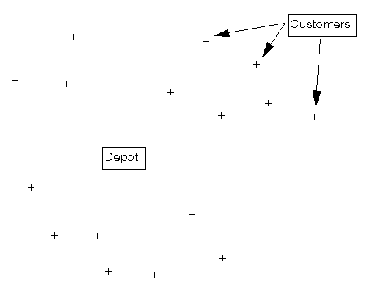
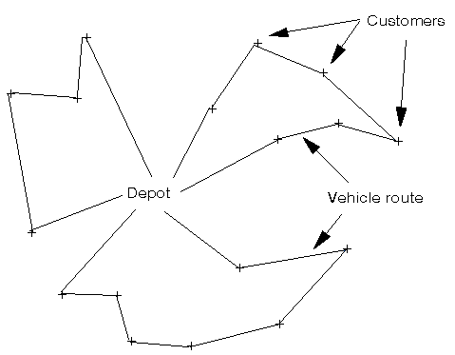
Roteamento de Veículos
Dados de Saída
Dados de Entrada

Slide 20
Projeto
Mapas
Mapas Topológicos
Buscas em Grafo
Menor Caminho
Desvio de Obstáculos
Vector Field Histogram (VFH)
Ambiente de programação e teste
Player/Stage

Slide 21
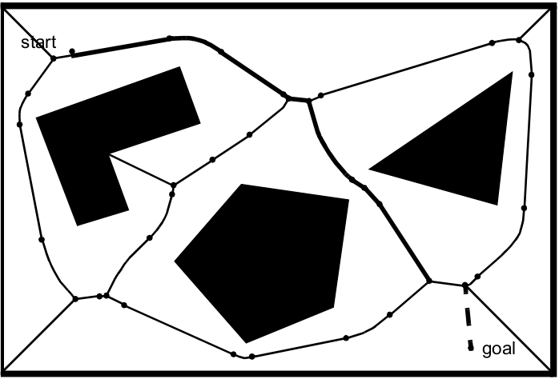
Projeto - Mapas
Mapas Topológicos
Diagrama de Voronoi
Rota eqüidistante dos obstáculos

Slide 22
Projeto – Busca em Grafo
Menor Caminho
Dijkstra
Lista de custos
Lista de antecessores

Slide 23
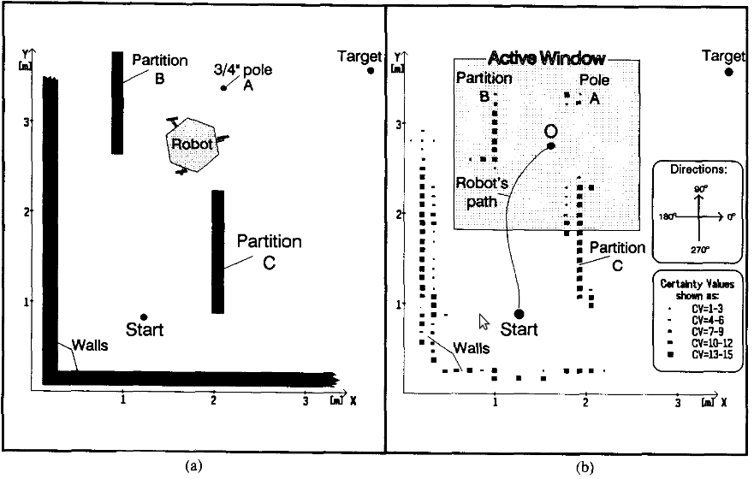
Projeto – Desvio de Obstáculo
Vector Field Histogram (VFH)
Histogram Grid

Slide 24
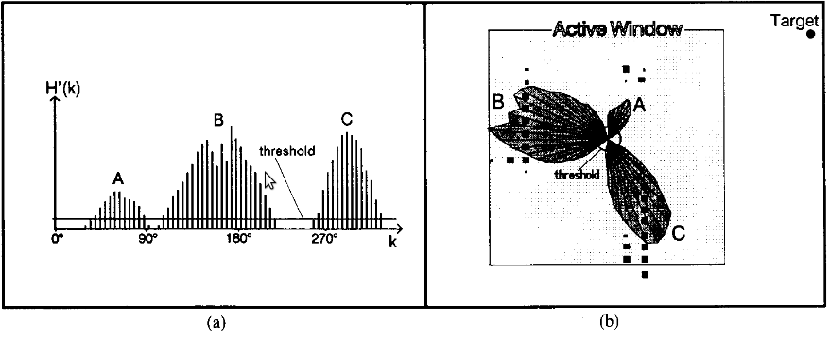
Projeto – Desvio de Obstáculo
Vector Field Histogram (VFH)
Polar Histogram

Slide 25
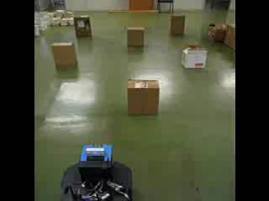
Projeto – Desvio de Obstáculo
Implementação Preliminar
Campos Potenciais

Slide 26
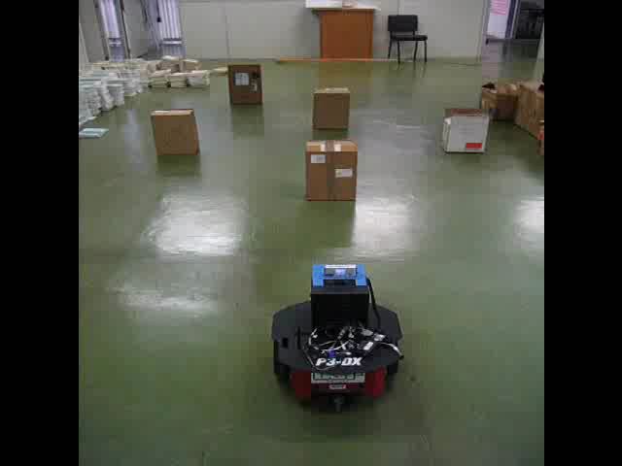
Projeto – Desvio de Obstáculo
Implementação Preliminar
VFH

Slide 27
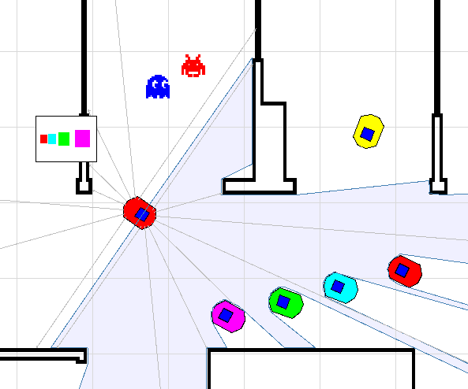
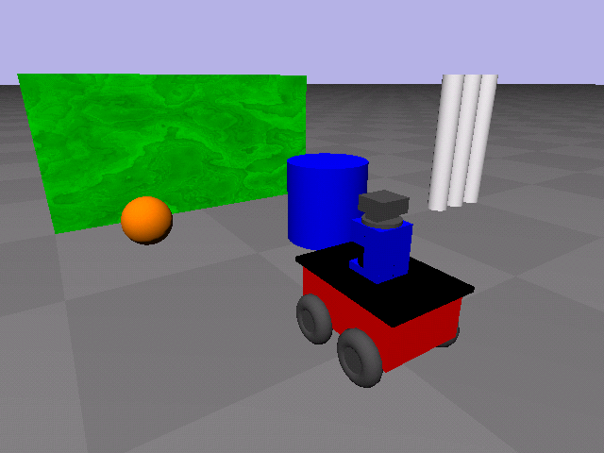
Player/Stage
Player
Sistema para controle de robôs móveis
Suporta diversos tipos de robôs e sensores
Stage
Simulador de robôs móveis e sensores
Ambientes bidimensionais
Compatível com Player
Gazebo
Simulador de alta fidelidade
Ambientes em 3 dimensões
Compatível com Player

Slide 28
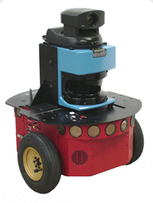
Player
User Program
Camera
PCI
Sensory
Data
Acquisition
Laser
USB
Sonar
Serial
Planner
…
Odometry
Motor
Command
Generation
Desired
Motion
Motors
Serial
Canbus
…

Slide 29
Player
Player
User
Program
Camera
PCI
Sensory
Data
Acquisition
Laser
USB
Sonar
Serial
Planner
…
Odometry
Motor
Command
Generation
Desired
Motion
Motors
Serial
Canbus
…

Slide 30
Modelo Cliente-Servidor
Player Server
Device driver Interface
TCP/IP
Player
Client
Library
C/C++
C#
Java
Tcl
Python
Ruby
Lisp
Octave
SICK
LMS 200
sicklms200
laser
Data
SICK
PLS
sickpls
laser
Configuration
User
Program
Pioneer
p2os
position
Command
Segway
segwayrmp
position
position
IPC
Khepera
khepera

Slide 31

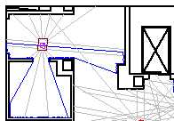
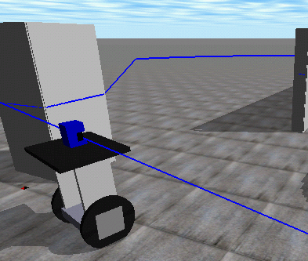
Abstração de Hardware
Player
Client
Library
C/C++
C#
Java
Tcl
Python
Ruby
Lisp
Octave
Player
Server
Robot
Hardware
Player
Server
Stage
Simulator
User
Program
Gazebo
Simulator
Player
Server

Slide 32
Modelo Cliente/Servidor
Clientes podem se conectar a múltiplos servidores
Servidores aceitam conexão de múltiplos clientes
Diferentes programas/processos/threads podem processar
dados de diferentes sensores do mesmo servidor.
Operação remota

Slide 33
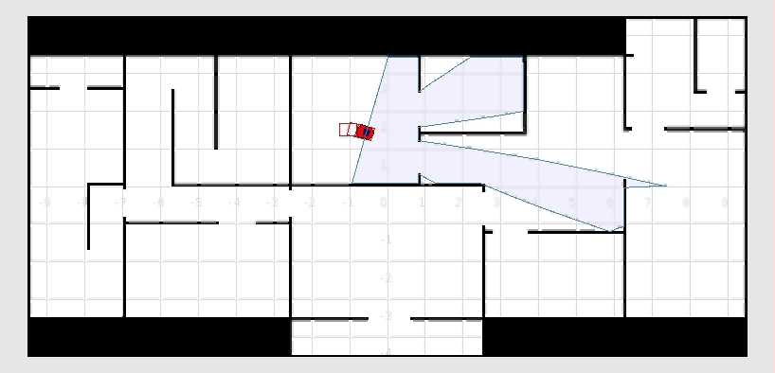
Simulador Stage

Slide 34
Projeto - Detalhes
Mapa fixo
O Robô sabe sua localização
Conhece todo o ambiente
Mapa topológico
Grafo das salas
Grafo completo

Slide 35
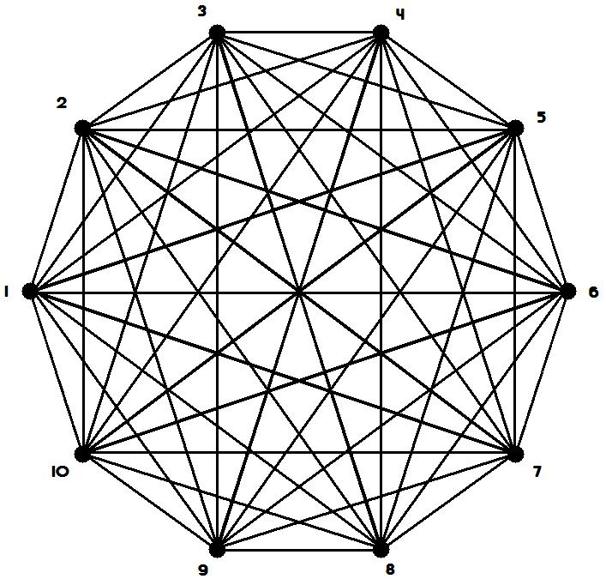
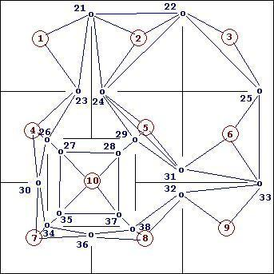
Projeto - Detalhes
Grafo do mapa topológico
Grafo completo das salas

Slide 36
Implementação Preliminar
Dois algoritmos de definição da seqüência de áreas a serem visitadas
Sem base científica
Entender melhor o problema
Um mapa para testes

Slide 37
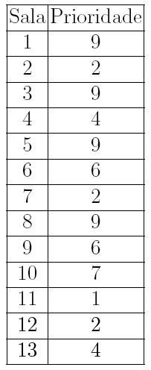
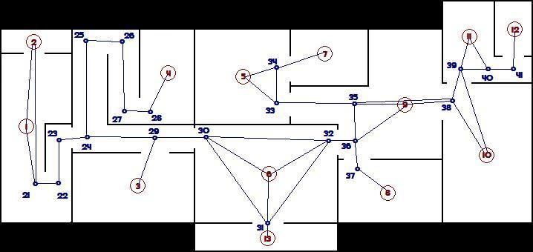
Implementação Preliminar
Mapa

Slide 38
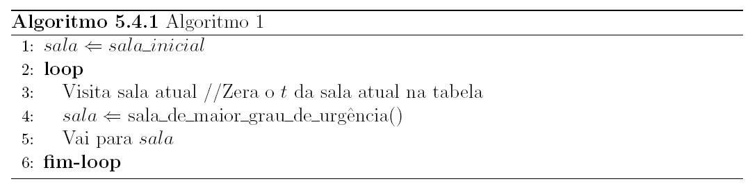
Projeto
Resultados parciais

Slide 39
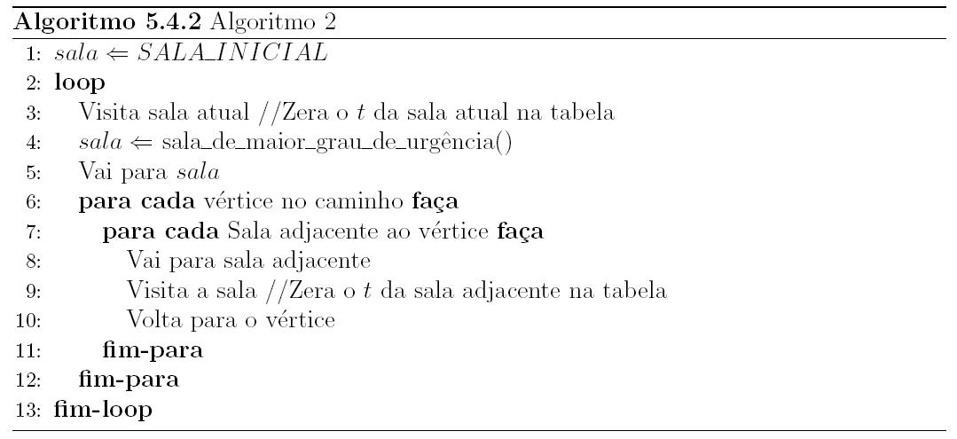
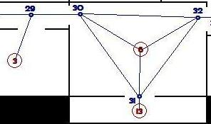
Projeto
Resultados parciais

Slide 40
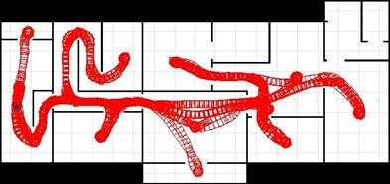
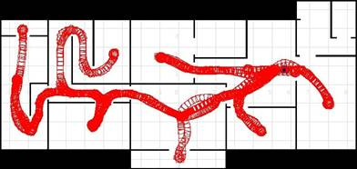
Projeto – Simulação
Algoritmo 2
Algoritmo 1

Slide 41
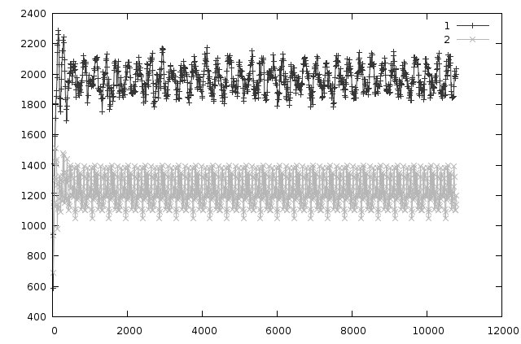
Projeto
Resultados parciais
Grau de Urgência Total
Tempo (s)

Slide 42
Projeto
Resultados parciais (Ciclos?)
Grau de Urgência Total
Tempo (s)

Slide 43
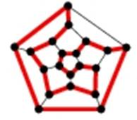
Projeto - Ciclos
Considere
Um ambiente com S salas;
A velocidade vel do robô é constante;
O robô não gasta tempo virando;
Um ciclo hamiltoniano ;
é a i-ésima sala do ciclo
∆t_{i} o tempo de ir da sala e à sala

Slide 44
Projeto - Ciclos
Como vel = constante
∆t_{i} = constante → = constante
= constante e igual para qualquer i;
Não é interessante
Solução
Revisitar algumas salas antes do fim do ciclo
Então, considerando um ciclo com repetição de vértices tamanho temos que:
= constante
Tempo total do ciclo
Tempo para revisitar a sala i

Slide 45
Projeto - Ciclos
Como vel = constante
∆t_{i} = constante → = constante
= constante e igual para qualquer i;
Não é interessante;
Freqüência relativa de visitas iguais
Salas com prioridades diferentes devem tem freqüências de visitas diferentes
Tempo total do ciclo
Tempo para revisitar a sala i

Slide 46
Projeto - Ciclos
Solução
Revisitar algumas salas antes do fim do ciclo
Então, considerando:
Um ciclo com repetição de vértices de tamanho temos que:
= constante
Solução pode ser calculada offline

Slide 47
Atividades
Fase 1: Cumprimento dos créditos referente as disciplinas do mestrado
Fase 2: Revisão bibliográfica
Fase 3: Monitoria
Fase 4: Programa de Aperfeiçoamento de ensino
Fase 5: Redação da mini-dissertação para exame de qualificação

Slide 48
Atividades
Fase 6: Desenvolvimento de estratégias e algoritmos para determinação da seqüência
Fase 7: Comparações entre os algoritmos e estratégias
Fase 8: Apresentação de seminários
Fase 9: Elaboração de artigos científicos
Fase 10: Redação de dissertação

Slide 49
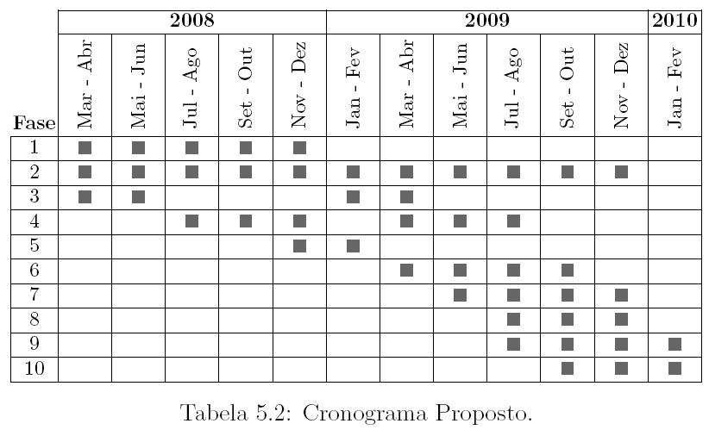
Cronograma

Slide 50
Considerações Finais
Primeira análise
Solução em tempo de execução
Após os testes empíricos
Solução offline

